Slide 1
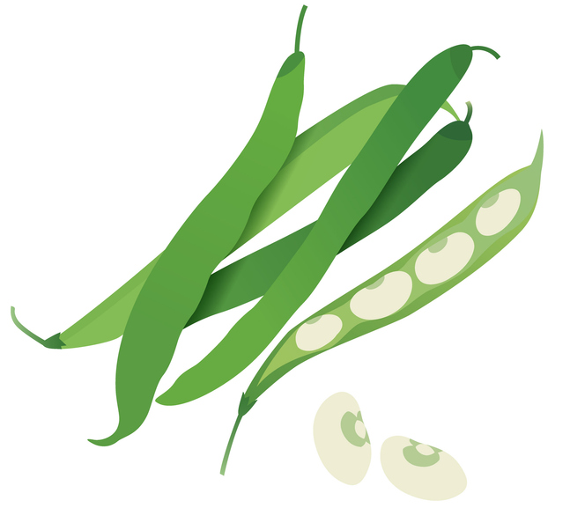

PlanteKundskab – med smag
Friske grønne bønner
Bælgfrugter 3:4

Slide 2
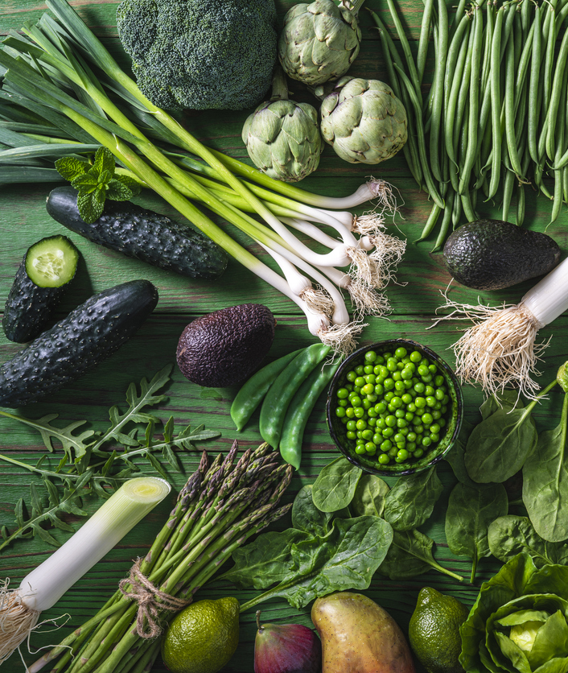
Tema: Bælgfrugter
Grøntsag eller bælgfrugt?
Grøntsager er en vegetabilsk fødevare.
Biologisk set er grøntsager enten stængel, rod eller blade på planten.
Bælgfrugter er en særlig gruppe under grøntsagerne.
Grøntsager er ofte unge, sprøde planter, som vi bruger i salte retter.
Bælgfrugter indeholder
Kulhydrater
Kostfibre
Vitaminer og mineraler
Protein
Vidste du at ...
Grønne bønner er en bælgfrugt, men fordi indholdet af protein ikke er så højt som i andre bælgfrugter, tæller de med som grøntsager i de officielle kostråd.

Slide 3
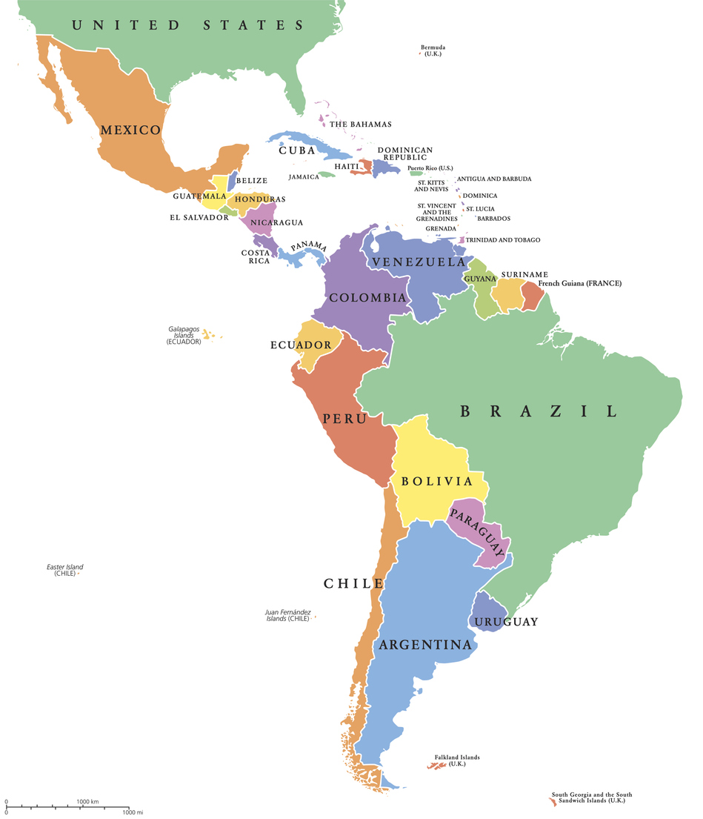
Grønne bønners oprindelse
Grønne bønner hører til arten havebønne
De stammer fra Mexico i Mellemamerika
Kom til Sydamerika for ca. 8000 år siden
Kom til Spanien i 1500-tallet
Før i tiden spiste man dem tørrede
I 1800-tallet begyndte man at spise dem friske og grønne.

Slide 4
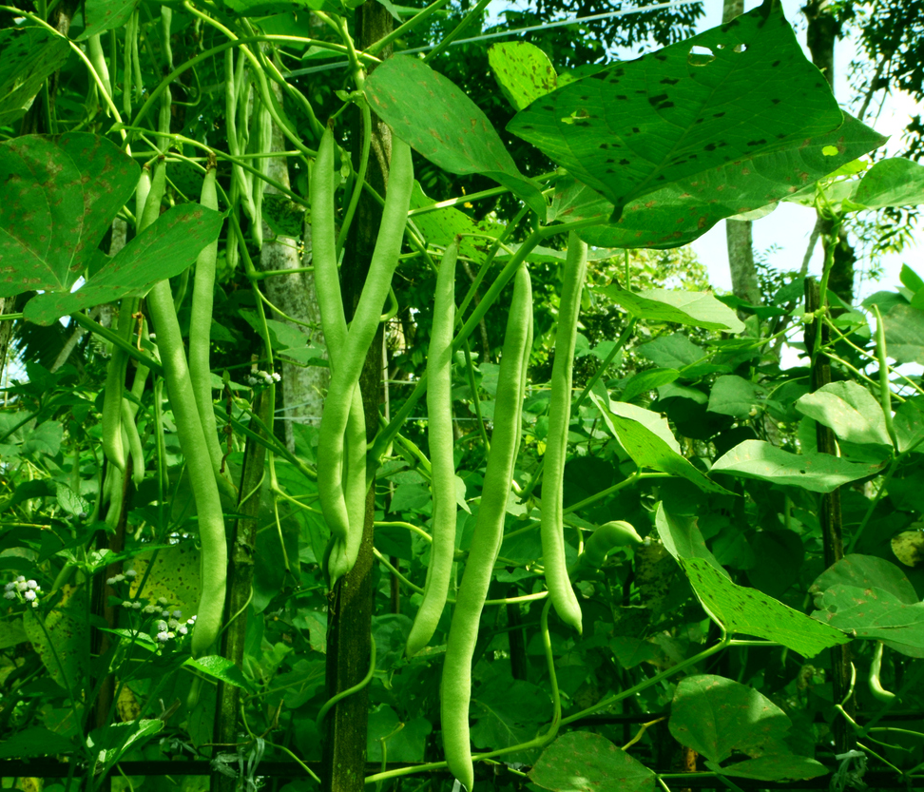

Dyrkning
Der findes mange sorter af grønne bønner
Planterne kan være lave og buskede eller høje og slyngende
Bælgene kan være runde eller flade, grønne eller gule - og nogle har pletter eller striber
Planten er en-årig og kræver varme for at gro. Derfor sår man den i maj-juni og kan høste fra juli til oktober.
Når grønne bønner bliver modne, kan man tørre dem. Afhængig af sort, kender man både sorte, røde, plettede og hvide.

Slide 5
Bæredygtighed
Grønne bønner hjælper jorden, fordi de kan fange kvælstof fra luften og lægge det i jorden. Det gør jorden mere næringsrig for de planter, man dyrker bagefter.
Man bør vente 5-6 år, før man dyrker bønner det samme sted igen. Ellers kan der komme sygdomme og skadedyr.
Friske grønne bønner er skrøbelige – og svære at finde i god kvalitet uden for sæson. Derfor er det bedst at spise dem, når de er i sæson (sommer/efterår).
Grønne bønner er en god kilde til protein sammenlignet med andre grøntsager.
Grønne bønner: 0,95
Kylling: 3,3
Rødspætte: 3,6
Gris: 4,7
Oksekød: 61
Kilde: Concito

Slide 6
Sundhed og ernæring

Slide 7
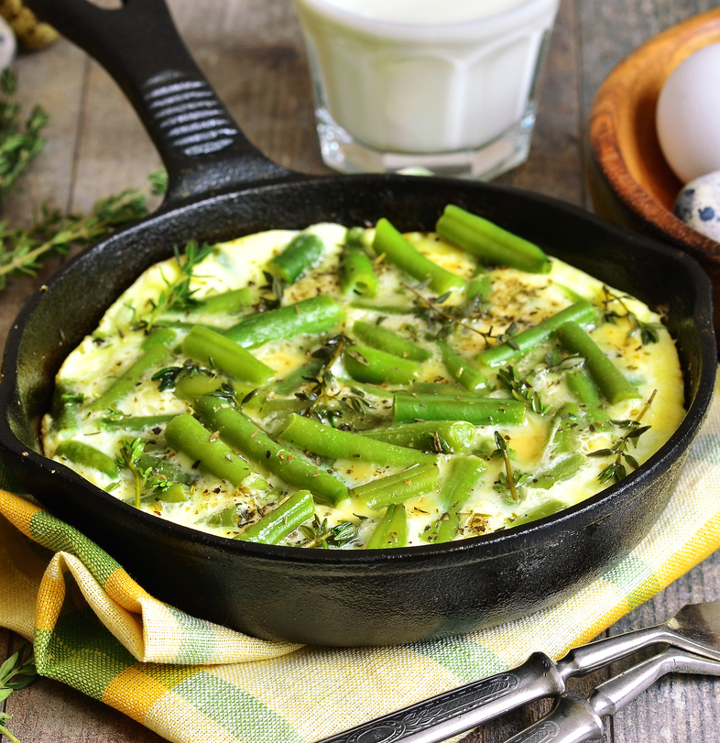
Smag, tilberedning og gastrofysik
Vi spiser oftest friske grønne bønner kogt eller stegt som tilbehør eller i salater
Bønnerne indgår også i sammenkogte retter såsom wok eller frittata
Frittata er en Italiensk ret baseret på æg med kød, ost og/eller grøntsager.

Slide 8
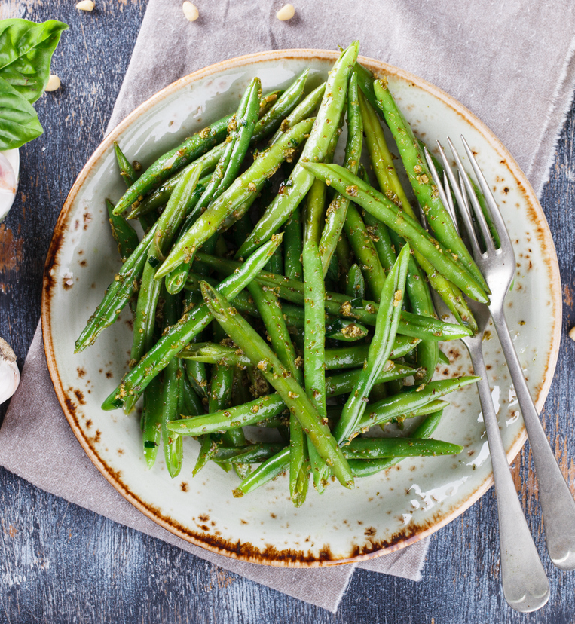

Vidste du at ...
Hvis du opbevarer grønne bønner i køleskabet, bliver de hurtigt rynkede og slappe.
Grønne bønner kommer oprindeligt fra Mellemamerika. De kom først til Europa i 1500-tallet, efter at Spanien erobrede Latinamerika og tog en masse planter og dyr med retur.
Grønne bønner kan også være gule eller lilla (voksbønner)

Slide 9
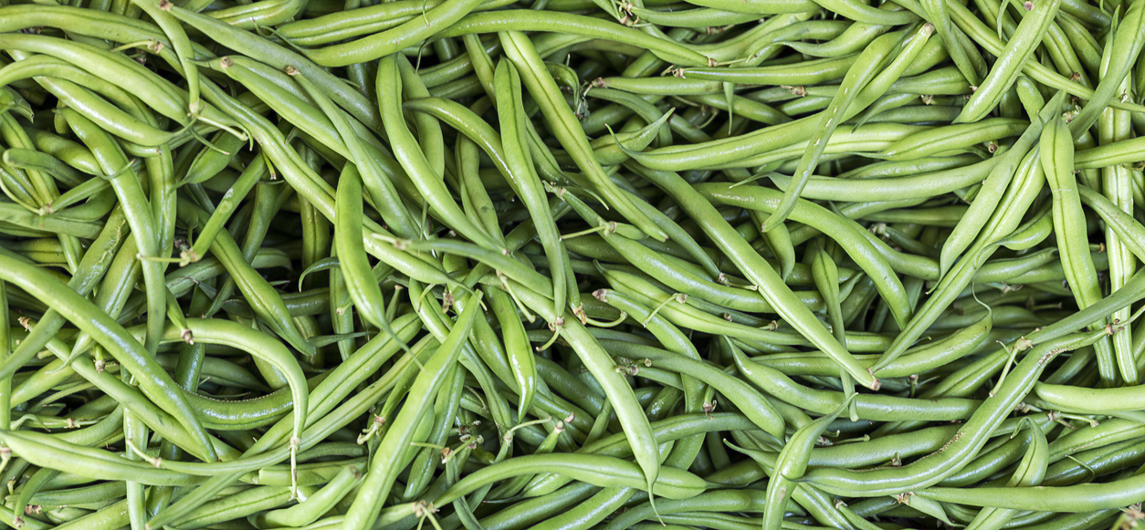
Tjek din nye viden om friske grønne bønner: “Tip en 13’er”

